Slide 1
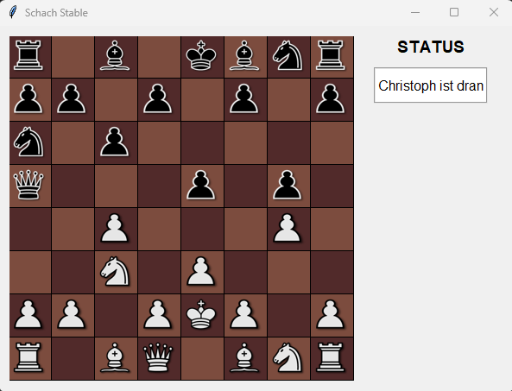
Schach Spiel
Von Sandro Exenberger und Christoph Widner

Slide 2
Agenda
Was haben wir umgesetzt?
Funktion inkl. Live Demo
Code Beispiel Christoph
Code Beispiel Sandro
Unsere Issues

Slide 3
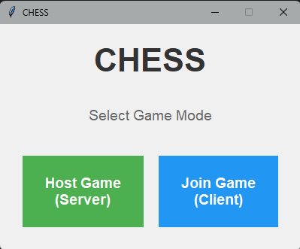
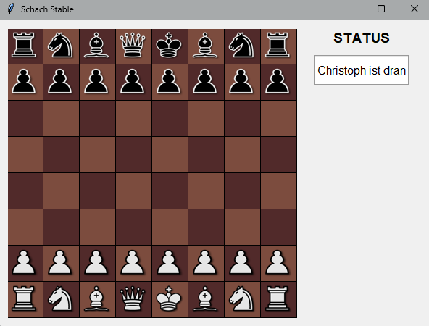
Was haben wir umgesetzt?
GUI mittels tkinter (Christoph)
Multiplayer Funktion (1 vs 1) (Sandro)

Slide 4
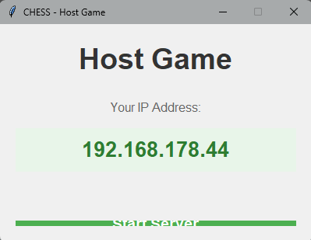
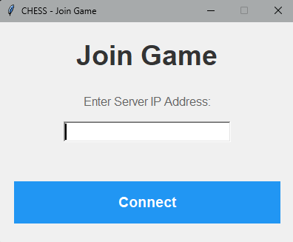
Funktionsvorstellung

Slide 5
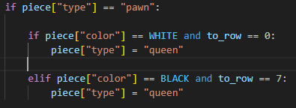
Code Beispiel Christoph
Bauerntransformation

Slide 6
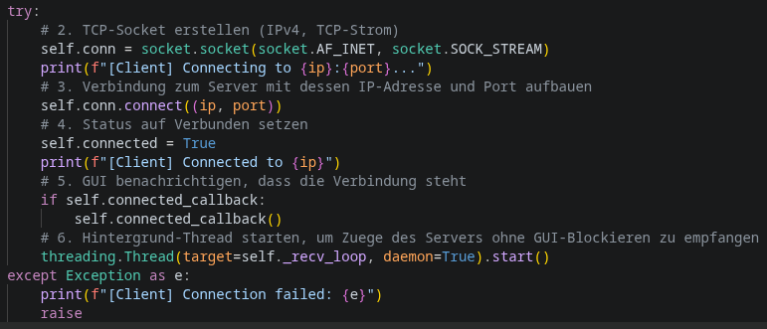
Code Beispiel Sandro

Slide 7
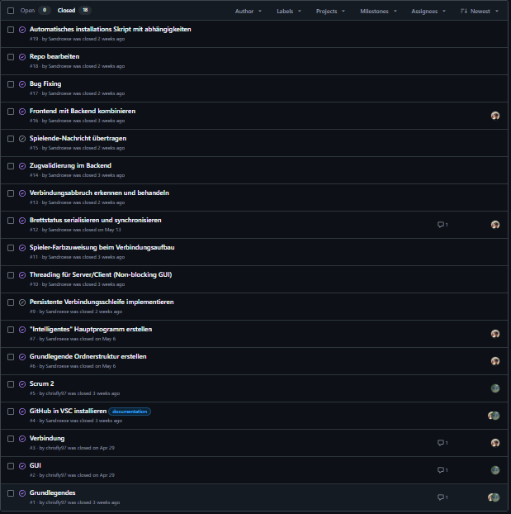
Unsere Issues

Slide 8
# PROBLEM: Python-Format (Dictionary mit Tupeln als Schlüssel)
pieces = {
(4, 7): {"type": "king", "color": "white"}
}
# LÖSUNG: JSON-Format (Tupel wird zu String konvertiert)
pieces_json = {
"4,7": {"type": "king", "color": "white"}
}

Slide 9
Vielen Dank für eure Aufmerksamkeit!

